Slide 1
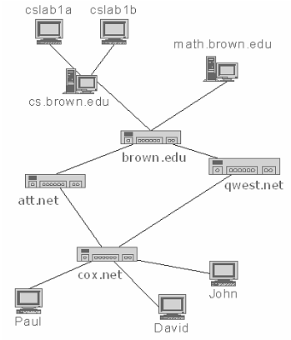
Çizge (Graph)
Elektronik devreler Bask ı devre kartları (PCB) Entegre devreler
Ulaş ım ağları
Otoyol ağ ı Havayolu ağ ı
Bilgisayar ağları Yerel alan ağları İnternet
Veritabanları Entity-relationship diyagram
Graflar bilgi parçaları arasındaki ilişkileri gösterirler.
Her düğüm bir bilgi parçasını gösterir.

Slide 2
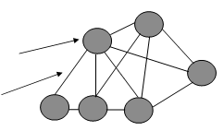
Vertex (Düğüm)
Edge (kenar)
Bir G graf V ile gösterilen node’lardan (verteks) ve E ile dügümlerdan (verteks) ve E ile gösterilen kenarlardan (Edge) oluşur.
Her kenar iki node’u birleştirir.
Her kenar iki bilgi arasındaki ilişkiyi gösterir ve (u, v) şeklinde ifade edilir. (u, v) iki node’u gösterir.

Slide 3
Kenar türleri
Undirected edge (Yönlendirilmemiş kenar) Sırasız node çiftleriyle ifade edilir. (u, v) ile (v, u) aynı şeyi ifade ederler. Örnek: uçuş rotası
Directed edge (Yönlendirilmiş kenar) Sıralı node çiftleriyle ifade edilir. (u, v) ile (v, u) aynı değildir. İlk verteks orijin ve ikinci verteks ise hedef olarak adlandırılır. Örnek: iki nokta arasındaki uçuş.
Yönlendirilmiş graf Bütün kenarları yönlendirilmiş graftır.
Yönlendirilmemiş graf Hiçbir kenarı yönlendirilmemiş graftır.

Slide 4
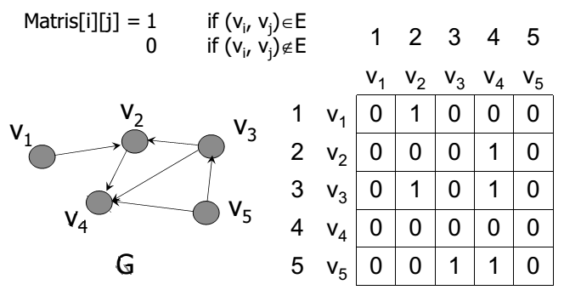
Yönlendirilmiş graf için komşu matrisi

Slide 5
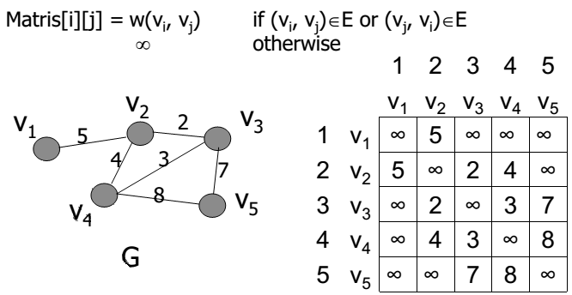
Ağırlıklandırılmış yönlendirilmemiş graf komşu matrisi

Slide 6
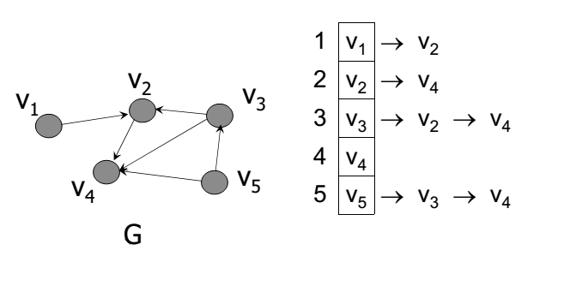
Komşuluk Listesi
Yönlendirilmiş graf için komşu listesi

Slide 7
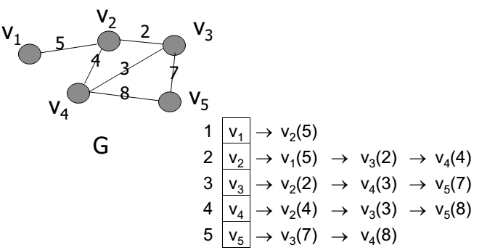
Komşuluk Listesi
Yönlendirilmiş ve ağırlıklandırılmış graf için komşu listesi

Slide 8
Komşu Matrisi-Komşu Listesi)
Komşu matrisi Çok fazla alana ihtiyaç duyar. Daha az hafızaya ihtiyaç duyulması için sparse matris tekniklerinin kullanılması gerekir. Herhangi iki node’un komşu olup olmadığına çok kısa sürede karar verilebilir.
Komşu listesi Bir node’un tüm komşularına hızlı bir şekilde ulaşılır. Daha az alana ihtiyaç duyar. Oluşturulması matrise göre daha zor olabilir.

Slide 9
Graph Tanımı (Kodlar Robert Lafore)
class Vertex {
public char label; // Etiket ( ‘A’, ‘B’ gibi)
public boolean wasVisited;
public Vertex(char lab) {
label = lab;
wasVisited = false;
}
}
Graph’ın oluşturulması:
vertexList[nVerts++] = new Vertex(‘F’);
Komşuluk Matrisinin oluşturulması:
adjMat[1][3] = 1;
adjMat[3][1] = 1;

Slide 10
Graph
class Graph{
private final int MAX_VERTS = 20;
private Vertex vertexList[]; // array of vertices
private int adjMat[][]; // adjacency matrix
private int nVerts; // current number of vertices
public Graph() { // constructor
vertexList = new Vertex[MAX_VERTS];
adjMat = new int[MAX_VERTS][MAX_VERTS]; // adjacency matrix
nVerts = 0;
for(int j=0; j<MAX_VERTS; j++) // set adjacency matrix to 0
for(int k=0; k<MAX_VERTS; k++)
adjMat[j][k] = 0;
}
public void addVertex(char lab) { // argument is label
vertexList[nVerts++] = new Vertex(lab);
}
public void addEdge(int start, int end){
adjMat[start][end] = 1;
adjMat[end][start] = 1;
}
public void displayVertex(int v){
System.out.print(vertexList[v].label);
}
}

Slide 11
Depth First Search (DFS)
Kural 1. Eğer varsa, bitişik ziyaret edilmemiş verteksi ziyaret et, işaretle ve yığıta it.
Kural 2. Eğer kural 1 işlemiyorsa, varsa yığıttan vertex çek.
Kural 3. Kural 1 ve kural 2 işlemiyorsa, bitir.

Slide 12
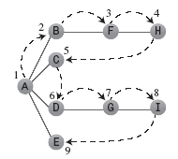
Depth-First Search için Yığıt İçeriği
Olay Yığıt
Visit A A
Visit B AB
Visit F ABF
Visit H ABFH
Pop H ABF
Pop F AB
Pop B A
Visit C AC
Pop C A
Visit D AD
Visit G ADG
Visit I ADGI
Pop I ADG
Pop G AD
Pop D A
Visit E AE
Pop E A
Pop A
Done

Slide 13
DFS Algoritması
DFS(G)
1 for each vertex u ∈ V [G]
2 do color[u] ← WHITE // color all vertices white, set their parents NIL
3 π[u] ← NIL
4 time ← 0 // zero out time
5 for each vertex u ∈ V [G] // call only for unexplored vertices
6 do if color[u] = WHITE // this may result in multiple sources
7 then DFS-VISIT(u)
DFS-VISIT(u)
1 color[u] ← GRAY ▹White vertex u has just been discovered.
2 time ← time +1
3 d[u] time // record the discovery time
4 for each v ∈ Adj[u] ▹Explore edge(u, v).
5 do if color[v] = WHITE
6 then π[v] ← u // set the parent value
7 DFS-VISIT(v) // recursive call
8 color[u] BLACK ▹ Blacken u; it is finished.
9 f [u] ▹ time ← time +1

Slide 14
// returns an unvisited vertex adjacent to v
public int getAdjUnvisitedVertex(int v){
for(int j=0; j<nVerts; j++)
if(adjMat[v][j]==1 && vertexList[j].wasVisited==false)
return j; // return first such vertex
return -1; // no such vertices
}

Slide 15
DFS Kodlaması
public void dfs() { // depth-first search
vertexList[0].wasVisited = true; // begin at vertex 0 mark it
displayVertex(0); // display it
theStack.push(0); // push it
while( !theStack.isEmpty() ) { // until stack empty,
// get an unvisited vertex adjacent to stack top
int v = getAdjUnvisitedVertex( theStack.peek() );
if(v == -1) // if no such vertex,
theStack.pop(); // pop a new one
else { // if it exists,
vertexList[v].wasVisited = true; // mark it
displayVertex(v); // display it
theStack.push(v); // push it
}
}
// stack is empty, so we’re done
for(int j=0; j<nVerts; j++) // reset flags
vertexList[j].wasVisited = false;
}

Slide 16
Breadth First Search (BFS)
Kural 1
Bitişik bir sonraki ziyaret edilmemiş verteksi ziyaret, işaretle kuyruğa ekle
Kural 2
Ziyaret edilmemiş verteks kalmadığı için kural 1 işlemiyorsa, Kuyrukta varsa bir verteks al ve onu şu anki verteks olarak işaretle.
Kural 3
Kuyruk boş olduğu için kural 2 işlemiyorsa, bitir.

Slide 17
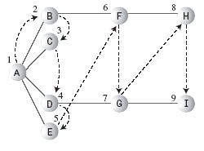
Breadth-First Search için Kuyruk İçeriği
Olay Kuyruk (Front → Rear)
Visit A
Visit B B
Visit C BC
Visit D BCD
Visit E BCDE
Remove B CDE
Visit F CDEF
Remove C DEF
Remove D EF
Visit G EFG
Remove E FG
Remove F G
Visit H GH
Remove G H
Visit I HI
Remove H I
Remove I
Done

Slide 18
BFS Algoritması
BFS(G, s) // G is the graph and s is the starting node
1 for each vertex u ∈ V [G] - {s}
2 do color[u] ← WHITE // color of vertex u
3 d[u] ← ∞ // distance from source s to vertex u
4 π[u] ← NIL // predecessor of u
5 color[s] ← GRAY
6 d[s] ← 0
7 π[s] ← NIL
8 Q ← Ø // Q is a FIFO - queue
9 ENQUEUE(Q, s)
10 while Q ≠ Ø // iterates as long as there are gray vertices. Lines 10-18
11 do u ← DEQUEUE(Q)
12 for each v ∈ Adj[u]
13 do if color[v] = WHITE // discover the undiscovered adjacent vertices
14 then color[v] ← GRAY // enqueued whenever painted gray
15 d[v] ← d[u] + 1
16 π[v] ← u
17 ENQUEUE(Q, v)
18 color[u] ← BLACK // painted black whenever dequeued

Slide 19
BFS Kodlaması
public void bfs() { // breadth-first search
vertexList[0].wasVisited = true; // begin at vertex 0 mark it
displayVertex(0); // display it
theQueue.insert(0); // insert at tail
int v2;
while( !theQueue.isEmpty() ) { // until queue empty,
int v1 = theQueue.remove(); // remove vertex at head
// until it has no unvisited neighbors
while( (v2=getAdjUnvisitedVertex(v1)) != -1 ){ // get one, mark it
vertexList[v2].wasVisited = true;
displayVertex(v2); // display it
theQueue.insert(v2); // insert it
} // end while(unvisited neighbors)
} // end while(queue not empty)
// queue is empty, so we’re done
for(int j=0; j<nVerts; j++) // reset flags
vertexList[j].wasVisited = false;
}

Slide 20
Minimum Spanning Tree (Yayılma Ağacı) Prim Algoritması
A
2
Sanal bir kapsama alanı tanımlanır.
En küçük değerli kenardan ilerler.
Yeni bir düğüm kapsama alanına alınır.
4. Bütün düğümler kapsanıncaya kadar devam eder.
B
1
C
5
1
2
2
D
F
5
7
E
Düğüm Listesi:
A

Slide 21
Minimum Spanning Tree Prim Algoritması
A
2
B
1
C
5
1
2
2
D
F
5
7
E
Düğüm Listesi:
AC

Slide 22
Minimum Spanning Tree Prim Algoritması
A
2
B
1
C
5
1
2
2
D
F
5
7
E
Düğüm Listesi:
ACD

Slide 23
Minimum Spanning Tree Prim Algoritması
A
2
B
1
C
5
1
2
2
D
F
5
7
E
Düğüm Listesi:
ACDB

Slide 24
Minimum Spanning Tree Prim Algoritması
A
2
B
1
C
5
1
2
2
D
F
5
7
E
Düğüm Listesi:
ACDBE

Slide 25
Minimum Spanning Tree Prim Algoritması
A
2
A C D B E F
1+1+2+2+2=8
Eşit olabilir,
fakat daha kısa yol bulunamaz.
B
1
C
5
1
2
2
D
F
5
7
E
Düğüm Listesi:
ACDBEF

Slide 26
Minimum Spanning Tree Dijkstra Algoritması
Başlangıç düğümünden bütün düğümlere maliyet hesabı yapar.
İlk önce komşuların maliyeti hesaplanır.
Komşulara geçilir, komşulardan diğer düğümlere ilerlenerek maliyet hesabı yapılır.
Maliyet küçük ise bu yol seçilir.
A
2
∞
B
1
∞
C
5
1
2
2
∞
∞
D
F
5
7
∞
E

Slide 27
Minimum Spanning Tree Dijkstra Algoritması
Başlangıç düğümünden bütün düğümlere maliyet hesabı yapar.
İlk önce komşuların maliyeti hesaplanır.
Komşulara geçilir, komşulardan diğer düğümlere ilerlenerek maliyet hesabı yapılır.
Maliyet küçük ise bu yol seçilir.
A
2
2
B
1
1
C
5
1
2
2
∞
∞
D
F
5
7
∞
E

Slide 28
Minimum Spanning Tree Dijkstra Algoritması
Başlangıç düğümünden bütün düğümlere maliyet hesabı yapar.
İlk önce komşuların maliyeti hesaplanır.
Komşulara geçilir, komşulardan diğer düğümlere ilerlenerek maliyet hesabı yapılır.
Maliyet küçük ise bu yol seçilir.
A
2
2
B
1
1
C
5
1
2
2
∞
7
D
F
5
7
4
E

Slide 29
Minimum Spanning Tree Dijkstra Algoritması
Başlangıç düğümünden bütün düğümlere maliyet hesabı yapar.
İlk önce komşuların maliyeti hesaplanır.
Komşulara geçilir, komşulardan diğer düğümlere ilerlenerek maliyet hesabı yapılır.
Maliyet küçük ise bu yol seçilir.
A
2
2
B
1
1
C
5
1
2
2
2
?
3
D
F
5
?
7
4
E

Slide 30
Minimum Spanning Tree Kruskal Algoritması
A
2
Kenarları sıralayarak başlar.
Eşit uzunluklularda sıra önemli değildir.
Kenarları sırayla dolaşır.
B
1
C
5
1
2
2
D
F
5
7
E

Slide 31
Minimum Spanning Tree Kruskal Algoritması
A
2
B
Kenar Listesi:
CD = 1
AC = 1
BE = 2
CF = 2
AB = 2
BF =5
DF = 5
DE = 7
1
C
5
1
2
2
D
F
5
7
E

Slide 32
Minimum Spanning Tree Kruskal Algoritması
A
2
Kenar Listesi:
CD = 1
AC = 1
BE = 2
CF = 2
AB = 2
BF =5
DF = 5
DE = 7
B
1
C
5
1
2
2
D
F
5
7
E
Ziyaret Listesi:
CD

Slide 33
Minimum Spanning Tree Kruskal Algoritması
A
2
B
Kenar Listesi:
CD = 1
AC = 1
BE = 2
CF = 2
AB = 2
BF =5
DF = 5
DE = 7
1
C
5
1
2
2
D
F
5
7
E
Ziyaret Listesi:
CDA

Slide 34
Minimum Spanning Tree Kruskal Algoritması
A
2
B
Kenar Listesi:
CD = 1
AC = 1
BE = 2
CF = 2
AB = 2
BF =5
DF = 5
DE = 7
1
C
5
1
2
2
D
F
5
7
E
Ziyaret Listesi:
CDA BE

Slide 35
Minimum Spanning Tree Kruskal Algoritması
Kenar Listesi:
CD = 1
AC = 1
BE = 2
CF = 2
AB = 2
BF =5
DF = 5
DE = 7
A
2
B
1
C
5
1
2
2
D
F
5
7
E
Ziyaret Listesi:
CDA F BE

Slide 36
Minimum Spanning Tree Kruskal Algoritması
Kenar Listesi:
CD = 1
AC = 1
BE = 2
CF = 2
AB = 2
BF =5
DF = 5
DE = 7
A
2
B
1
C
5
1
2
2
D
F
5
7
E
Ziyaret Listesi:
CDAFBE
Normalde gezilmiş düğüme gidilmez.
Ancak farklı bölgeler oluşmuştu, bölgeler birleştirildi.

Slide 37
Minimum Spanning Tree Kruskal Algoritması
A
2
B
1
Kenar Listesi:
CD = 1
AC = 1
BE = 2
CF = 2
AB = 2
BF =5
DF = 5
DE = 7
C
5
1
2
2
D
F
5
7
E
Ziyaret Listesi:
CDAFBE
BF, DF ve DE için gezilmiş ve aynı bölgenin parçaları!!

